Slide 1

סמינר מחקר: נושאים בהנדסת תוכנה
22959, 2023ב
עבודת המאסטרנט ניב בן אלול בהנחיית פרופסור דוד לורנץ
פרטי המאמרים שנחקרו: קישור למאמר 1 , קישור למאמר 2 כותבים: Mauricio Verano Merino, Tijs van der Storm, Tom Beckmann, Robert Hirschfeld, Jurgen J. Vinju המאמרים מהשנים 2020 ו-2021 והוצגו בכנסSLE 2020 ו-SLE 2021

Slide 2
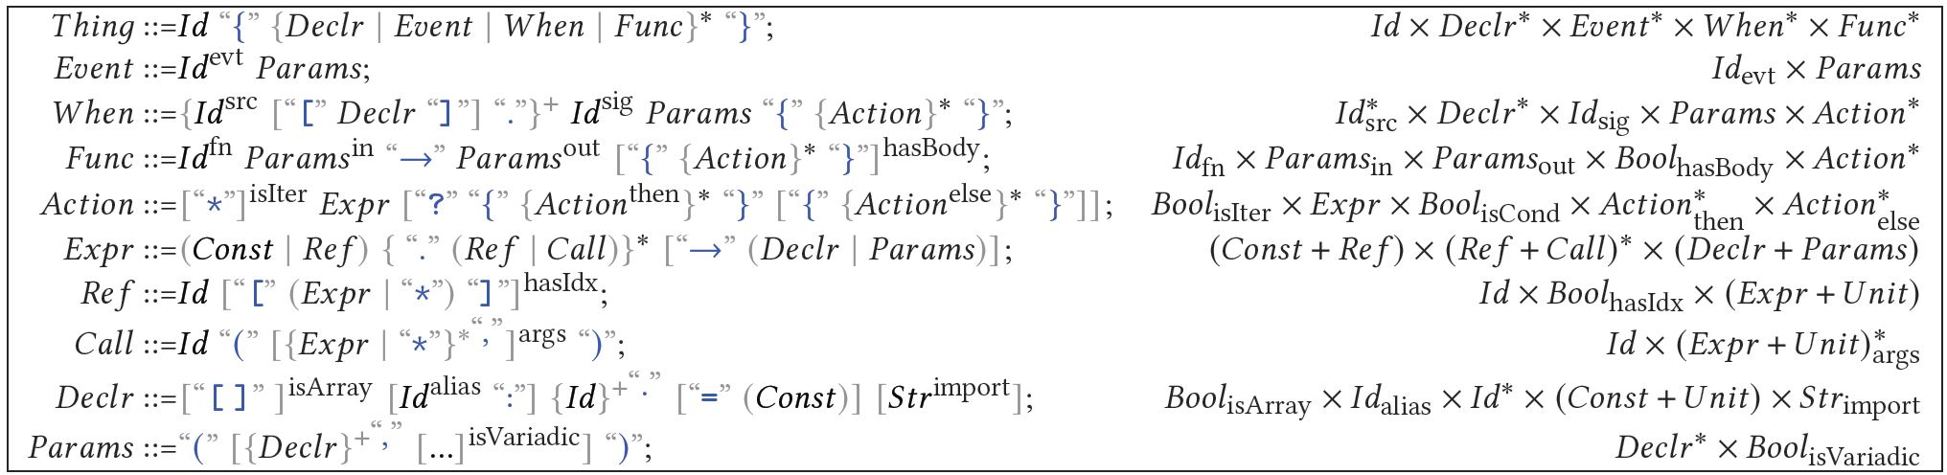
רקע - כללי
סביבות מבוססות בלוקים (BBE*) כדוגמת Google Blockly משתמשות במטאפורה של פאזל לכתיבת תוכניות מחשב.
נפוצות בתחום הדרכת תכנות ומספקות ממשק נוח לשפות Domain-specific (DSL) שאינם מיועדים בהכרח למפתחים מנוסים או מתחום התוכנה בכלל.
במסגרת הסמינר ניתן פסוק מסוים בכתיב BNF, ונעשה מחקר תיאורטי ומעשי על הנגשתו ב-BBE בהתבסס על מספר מאמרים וכלים טכנולוגיים מודרניים.
דקדוק חסר הקשר בכתיב BNF עליו בוצע הסמינר
Notes:
* BBE – Block based environment

Slide 3
הבעיה והמוטיבציה
עבודה בסביבה מבוססת בלוקים כדוגמת Blockly, Snatch וכו' מאפשרות יכולת למידה ויישום מהיר של אפליקציות מתחום ספציפי.
לעומת זאת, הגדרת ארגז הכלים של שפות אלו מהווה תהליך מסורבל וארוך ולעתים קרובות דורש ניסיון ליצירתם.
המאמרים שנחקרו בסמינר באים לפתור חלקית את הבעיה ע"י הנגשת דח"ה ב-BBE ע"י שימוש בהיוריסטיקות וכללי פישוט מסוימים אותם נסקור.
מקרה הבוחן שלנו עושה שימוש בכלי שהוצג במאמרים ומציע עוד כמה שיפורים, תיעוד כל העבודה בסמינר כולל הקוד מוצג בפירוט בעמוד הGitHub שלי.

Slide 4
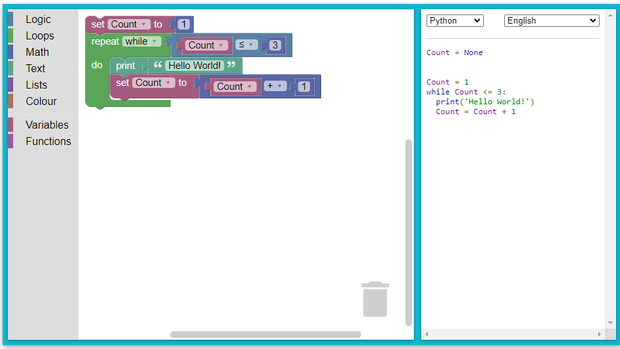
רקע – Google Blockly
Blockly ספריה המספקת עורך המשתמש בבלוקים גרפיים על מנת לייצג מושגי קוד.
מאפשר למשתמש ליישם עקרונות תכנות מבלי לטעות סינטקתית וללא ידע מעמיק על השפה.
בבסיסה, נתמכות 5 שפות תכנות אך קיים API נרחב עם אפשרות להוספת הרחבות ותוספים מה שהופך את Blockly לכלי מאוד גמיש למגוון שימושים.
Toolbox
Canvas
Execution Pane
חלוקה קלאסית של Blockly ל-3 חלקים עבור שפת Python
Notes:
השפות הנתמכות ב-Blockly ללא הרחבות: Javascript, Python, PHP, Lua, Dart

Slide 5
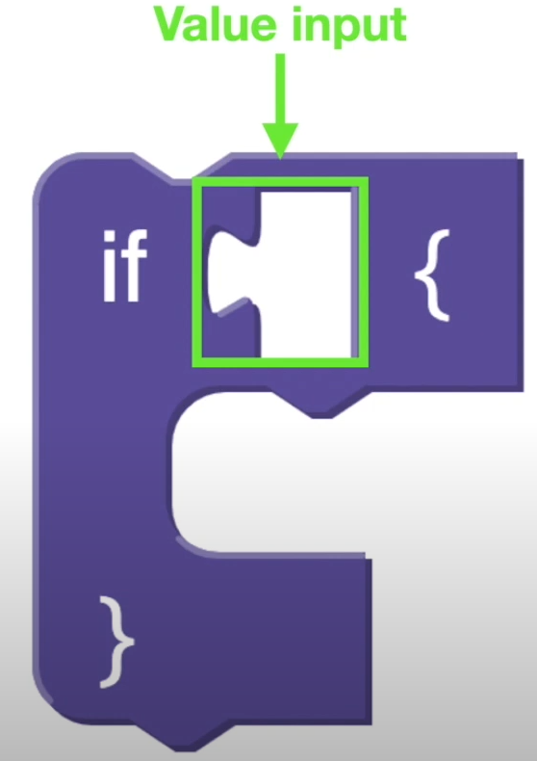
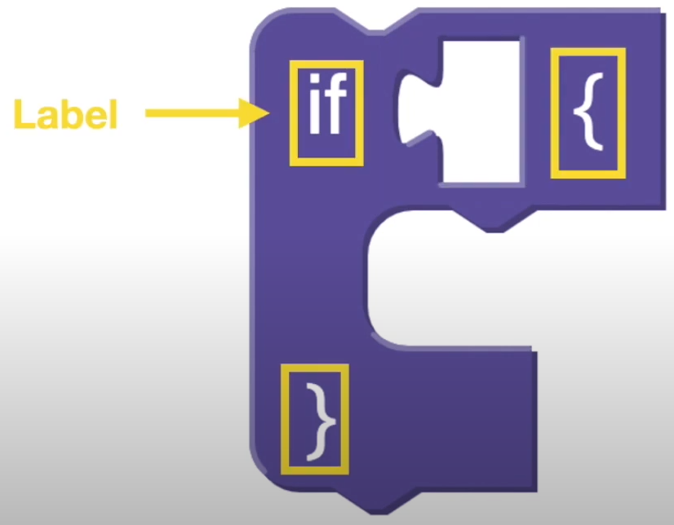
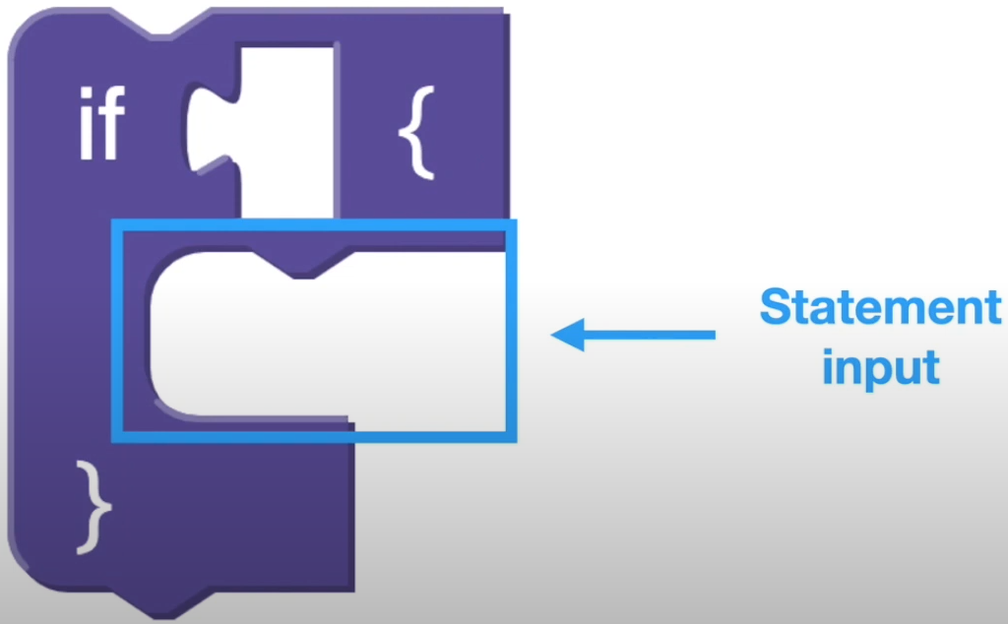
רקע – Google Blockly
Value input לביטוי expressions בהזנה אופקית בודדת
Label לציון מידע סינטקתי
Statement input בדומה לvalue input למעט הזנה אנכית ללא הגבלה

Slide 6
רקע – Language workbench & Rascal
LWB (Language workbench) - כלי מטה-תכנות* לפיתוח תוכנה המסייע ליצור ולבצע מניפולציה לשפות תכנות. מספק קבוצה של כלים ותכונות לתמיכה בתכן, פיתוח ואבולוציה של שפה.
מפתחים יכולים להגדיר או להרחיב שפות תכנות קיימות כך שיתאימו טוב יותר לתחומי יישומים ספציפיים.
מקרי שימוש נפוצים:
הגדרת סינטקס של שפה לצרכי קומפילציה.
הפקת קוד וטרנספורמציה – הפקת קוד הרצה (executable) משפה מוגדרת וכן המרת קוד משפה אחת לאחרת.
כלי אנליזה וולידציה כמו ניתוח סטטי, type checking ובדיקות אוטומטיות
במאמרים משתמשים ב-**Rascal שהינו LWB אקדמי ובאמצעותו מבצעים בצע טרנספורמציה של דקדוק חסר הקשר לקוד HTML & JS המתאים לAPI של Blockly וכך ליצור BBE בפשטות.
Notes:
* Metaprogramming היא טכניקת תכנות בה לתוכנות מחשב יש היכולת להתייחס לתוכניות אחרות כקלט שלהן. המשמעות היא שניתן לתכנן תוכנית לקרוא, ליצור, לנתח או לשנות תוכניות אחרות ואף לשנות את עצמה תוך כדי ריצה.
** האתר הרשמי של RASCAL: https://www.rascal-mpl.org/

Slide 7
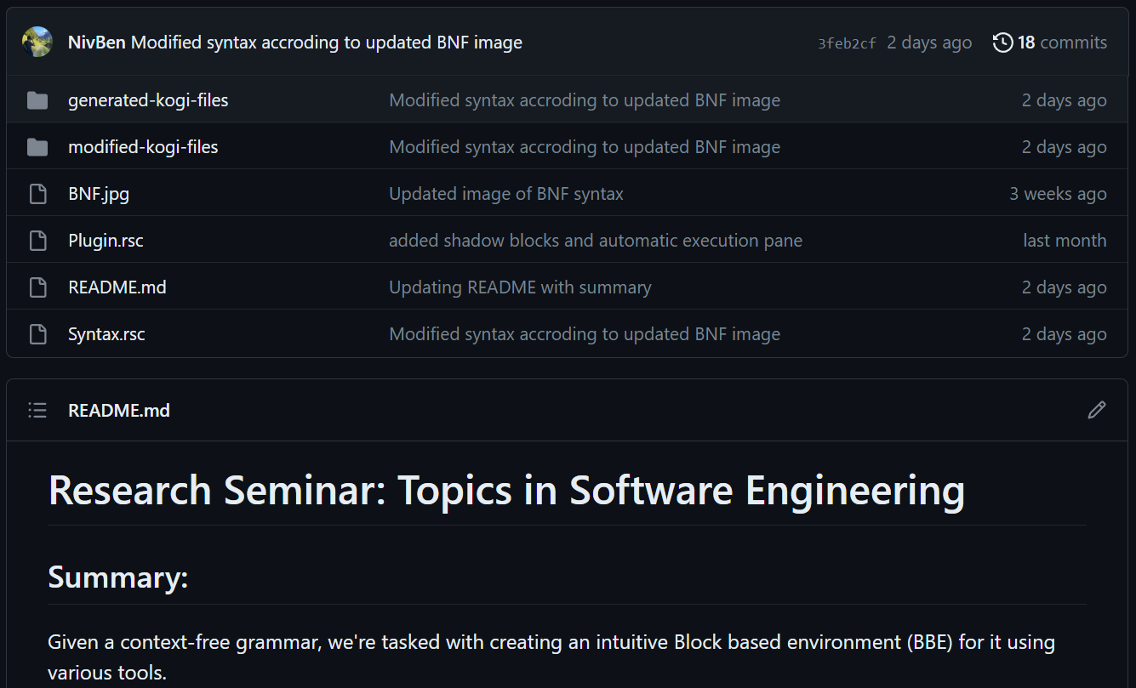
מאגר קוד ותיעוד בGitHub-
Notes:
https://github.com/NivBen/seminar22959

Slide 8
מאמר 1 Block-Based Syntax from Context-Free Grammars
BBE מבטיחות ממשק נוח ל-DSL עבור מומחי תחום שאולי חסרה להם השכלה מסורתית בתכנות, ועם זאת, בניית BBE עבורDSL מאפס דורשת מאמץ משמעותי.
מאמר זה מציג גישה להנדסת ממשקי שפה מבוססי בלוקים על ידי שימוש חוזר בדקדוקים חסרי הקשר.
Kogi – כלי המנתח דקדוקים חסרי הקשר ומפיק סביבה מבוססת בלוקים באמצעות הAPI של Blockly.
מאפשר לעשות שימוש בדקדוקים חסרי הקשר שנכתבו בשפות שונות, במקרה זה ב-Rascal.
כך נקבל ממשק מבוסס בלוקים בסיסי על סמך דקדוק הכתוב ב-Rascal ונוכל להרחיב אותו ליישום DSL כרצוננו במאמץ מועט.
הגישה מומחשת באמצעות ארבעה מקרי בוחן: מכונת מצבים, Sonification לסינתזת צלילים, שפת תכנות פשוטה Pico ושפת שאלונים QL.
Analyze & Preprocess
המרת דח"ה נתון מ-Rascal לטיפוס Toolboxבצורת AST
Run customization code
המפתח יכול לספק מידע נוסף על הדח"ה כמו צבעים, Tooltips ועוד...
Generate Blockly Code
יצירת קוד תואם ל-API של Blockly על משתנה ה-Toolbox
Notes:
קישור למאמר: https://maveme.github.io/assets/pdfs/SLE2020-preprint.pdf
AST:=Abstract Syntax Tree - A tree representation of the source code of a computer program that conveys the structure of the source code.

Slide 9
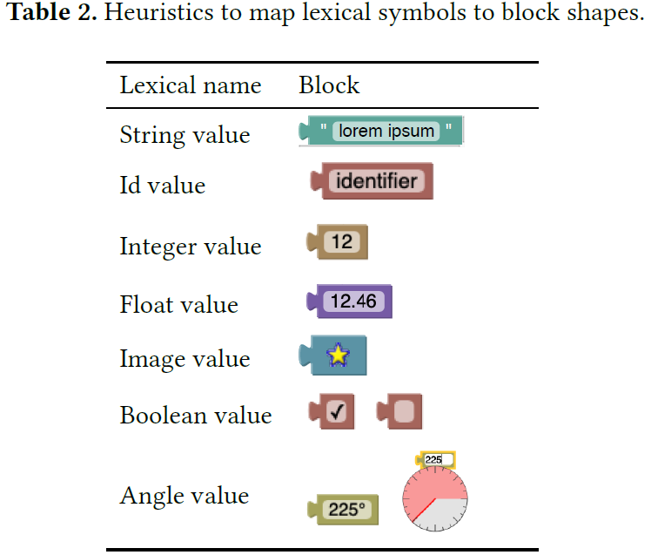
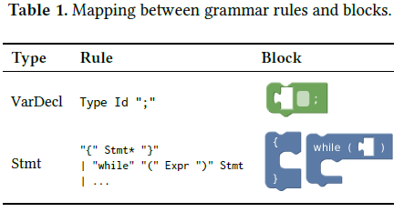
מאמר 1 Block-Based Syntax from Context-Free Grammars מימוש
בהינתן דח"ה, Kogi מייצר מיפוי מבוסס היוריסטיקות בין הדקדוק ל-ADT* גנרי המתאר את הבלוקים השונים בBBE
מתוך ה-ADT, Kogi מסיק קבוצת קטגוריות לבלוקים המתארים את כלל חוקי הדקדוק.
Analyze & Preprocess
המרת דח"ה נתון מ-Rascal לטיפוס Toolboxבצורת AST
Run customization code
המפתח יכול לספק מידע נוסף על הדח"ה כמו צבעים, Tooltips ועוד...
Generate Blockly Code
יצירת קוד תואם ל-API של Blockly על משתנה ה-Toolbox
Notes:
קישור למאמר: https://maveme.github.io/assets/pdfs/SLE2020-preprint.pdf
*ADT – Algebric Data Type

Slide 10
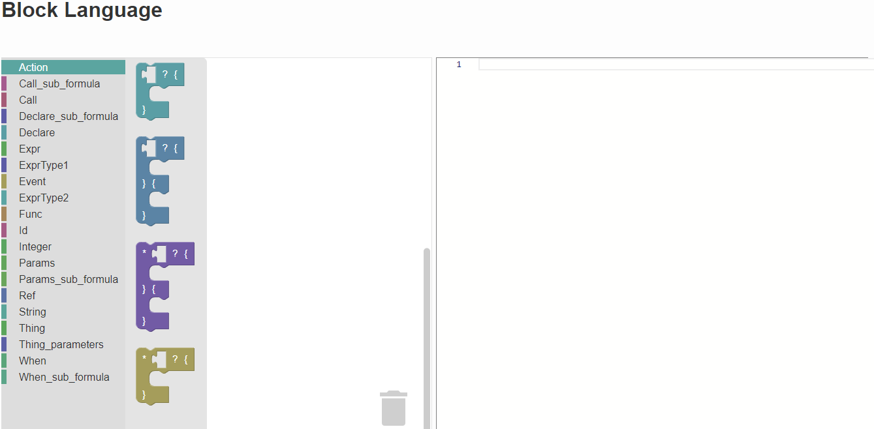
הדגמה מאמר 1
בהדגמה זו יצרתי דח"ה ב-Rascal והרצתי את Kogi ללא שינויים נוספים.

Slide 11

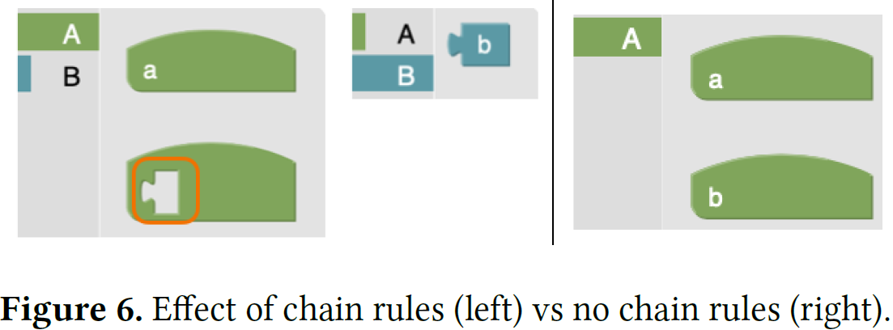
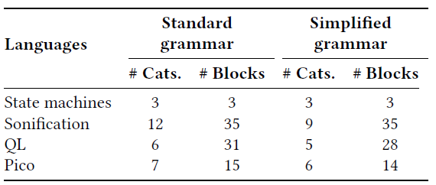
מאמר 1 Block-Based Syntax from Context-Free Grammars חקר השפעת הסרת Chain Rules
מבוצע ניתוח כמותי על ממידת השפעת Chain Rules על סביבת הבלוקים המופקת.
כלל שרשרת מתרחש כאשר בלוק אחד חייב להיות חלק מבלוק אחר בלבד
בנוסף מסירים תוצאות לא ישיגות– למשל אם נסיר את הבלוק השני מ-A, לבלוק עם סימון b אין זכות קיום ויש למחוק אותו.
להלן טבלה 4 מהמאמר המשווה את השפעת הורדת כללי השרשרת:
בכל המקרים מספר הקטגוריות ירד
בחצי מהמקרים מספר הבלוקים ירד
Notes:
קישור למאמר: https://maveme.github.io/assets/pdfs/SLE2020-preprint.pdf

Slide 12
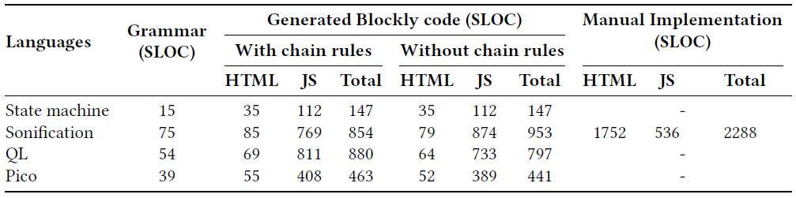
מאמר 1 Block-Based Syntax from Context-Free Grammars שיעור המאמץ
שיעור המאמץ:
על מנת לשער את המאמץ שהושקע לעומת הפקה ידנית נספרו מספר שורות הקוד של הסביבה המופקת (SLOC) כולל התחביר ב-Rascal, והושוו למימושים ידניים קיימים של מקרי הבוחן.
תוצאות המאמר מראות שניתן להפיק סביבות שמישות מבוססות בלוק מדקדוקים נטולי הקשר עם הפחתת מאמץ בסדר גודל.
עם זאת, חסר מידע וספירת שורות קוד לא מייצג את אותם תוצרים בהכרח.
כפי שחוויתי וכפי שמצוין במאמר - נדרשת עבודה ידנית נוספת להתאמת הפתרון לתרחיש הייעודי הרצוי.
Notes:
קישור למאמר: https://maveme.github.io/assets/pdfs/SLE2020-preprint.pdf
SLOC := Source lines of code

Slide 13
מאמר 1 Block-Based Syntax from Context-Free Grammars כיווני המשך
מחקר נוסף על השפעת הסרת chain-rules בהתייחס לשימושיות הסביבה המופקת.
Block Grammars – במאמר השתמשו בRascal להגדרת CGF וביוריסטיקות להגדרת מבנה הבלוקים, אך ללא התייחסות מעמיקה לאיכות ממשק המשתמש הנגזר ממנו ב-BBE.
ע"י הגדרת תחביר יותר ייעודי לסביבת בלוקים, ניתן להוסיף התייחסות לפרמטרים חזותיים כמו אוריינטצית הבלוקים, צבע, tooltip ועוד.
שילוב שפות היברידיות – לעיתים יש קושי בעבודה עם BBE למשל עם ביטויים מקוננים בכמה רמות.
פתרון אפשרי הוא איפשור של שפות היברידיות – שילוב של סביבת בלוקים עם סביבה טקסטואלית עבור ביטויים מורכבים שפחות מתאימים להיות מבוטאים בבלוקים – דוגמא קלאסית: Spreadsheets – שילוב של בלוקים עם נוסחאות טקסטואליות.
ניתן להשתמש בשיטה זו להגדרת מבנה על באמצעות בלוקים וקומפוננטות קוד low level בתוכם.
סיווג שגיאות – BBE לא מאפשר שגיאה סינטקטית, אך נדרש גם מענה לשגיאות סמנטיות כמו לולאה אינסופית, מה שנבדק לרוב על קוד סטטי.
באמצעות ניפוי שגיאות ניתן להדגיש למשתמש אזורים בעייתיים בBBE כמו שנפוץ ב-IDE’s.
Notes:
קישור למאמר: https://maveme.github.io/assets/pdfs/SLE2020-preprint.pdf

Slide 14
מאמר 2 Getting Grammars into Shape for Block-Based Editors
במאמר הראשון הוצג Kogi המבצע אוטומציה לרוב תהליכי יצירת BBE ע"י LWB, אולם הישימות של התוצר שהופק מוגבל עקב ריבוי בלוקים ותכניות מילוליות ללא שימוש בכלים ידידותיים יותר למשתמש של Blockly.
מאמר זה מהווה המשך ישיר למאמר 1, המנסה לפשט את התוצר שמייצר Kogi בתהליך המכונה Simplification והכלי המשודרג מכונה S/Kogi.
מוצעת קבוצת טרנספורמציות לפישוט הדח"ה המקורי על מנת ליצור סביבת עבודה יותר אינטואיטיבית עם פחות קטגוריות ובלוקים ושימוש בכלים נוחים של Blockly להפשטה.
Notes:
קישור למאמר: https://maveme.github.io/assets/pdfs/skogi-SLE21.pdf

Slide 15
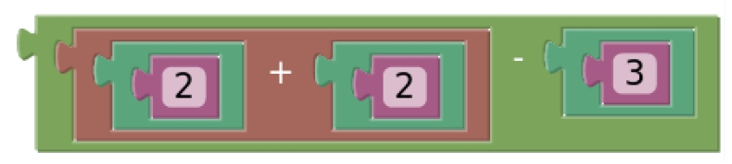


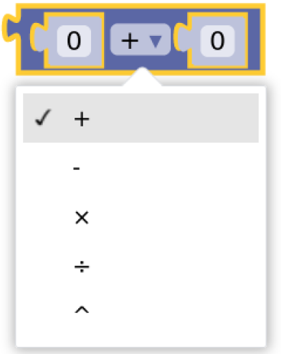
מאמר 2 Getting Grammars into Shape for Block-Based Editors
להלן כמה דוגמאות של טרנספורמציות לפישוט הדח"ה שהוצגו במאמר:
חיסרון 1 של Kogi: Blocks for Leaf Nodes
פתרון של S/Kogi: Provide Prefilled Leaf-nodes
חיסרון 2 של Kogi: Limited reuse of Blocks
פתרון של S/Kogi: Enable Block Reconfiguration
ועוד מספר שיפורים כמו Shadow Blocks ושליטה על גודל הרשימה.
Notes:
קישור למאמר: https://maveme.github.io/assets/pdfs/skogi-SLE21.pdf

Slide 16
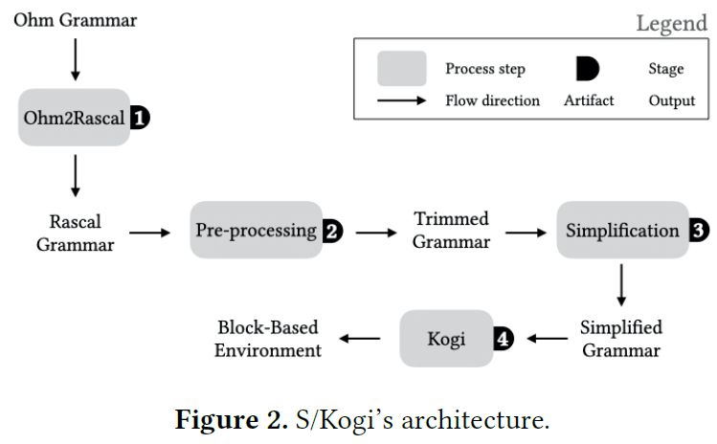
מאמר 2 Getting Grammars into Shape for Block-Based Editors מימוש
בעוד Kogi גזר את הפלט שלו לפי המבנה המדויק של הקלט, S/Kogi מבצע אנליזה לקלט ומבצע שינויים לפישוט המבנה.
תחילה מבצעים תהליך פישוט פועל ב-3 פאזות, לאחר מכן מוסיפים shadow block לכל בלוק עם קלט ומריצים את Kogi לבניית BBE אוטומטי.
הערה: אם הקלט אינו דח"ה בכתיב Rascal מבוצעת המרה לכזה
Notes:
קישור למאמר: https://maveme.github.io/assets/pdfs/skogi-SLE21.pdf

Slide 17


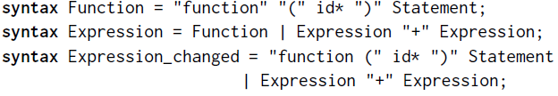
מאמר 2 Getting Grammars into Shape for Block-Based Editors מימוש
תהליך הפישוט פועל ב-4 פאזות:
Eliminating Operator Precedence Encoding – "שיטוח" של כללי שרשרת
Removing Unnecessary Syntax – חיפוש דפוסים נפוצים ורידודם
Merging Rules – מבוצעים 5 שלבים למציאה היוריסטית של חוקים "פשוטים" ו"שיטוחם", תהליך Inline chain rules.
יצירת BBE ע"י קריאה ל-Kogi מהמאמר הראשון
Notes:
קישור למאמר: https://maveme.github.io/assets/pdfs/skogi-SLE21.pdf

Slide 18
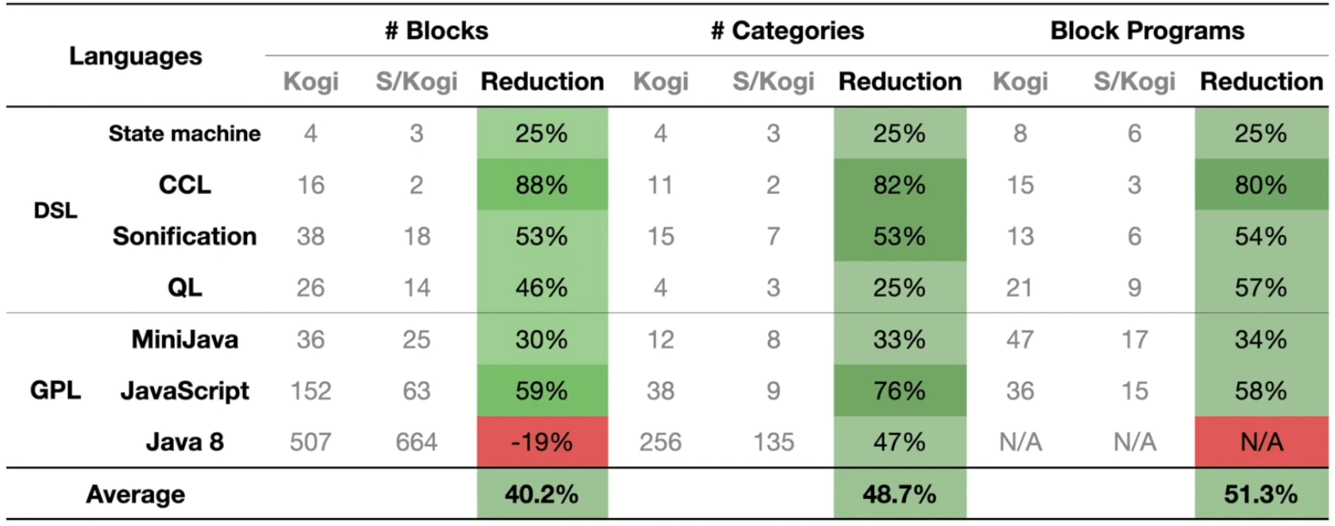
מאמר 2 Getting Grammars into Shape for Block-Based Editors שיעור ההפשטה
בטבלה הבאה ניתן לראות את השפעת S/Kogi בהורדת כמות הבלוקים והקטגוריות כמדד להצלחת הכלי בהפשטת התוצר.
ניתן לראות הפחתה משמעותית בכמחצית מכמות הבלוקים והקטגוריות לעומת Kogi.
Notes:
קישור למאמר: https://maveme.github.io/assets/pdfs/skogi-SLE21.pdf
מקור הטבלה: https://www.youtube.com/watch?v=s5TQKUzBj_A

Slide 19
מאמר 2 Getting Grammars into Shape for Block-Based Editors כיווני המשך
עומק inline – בגישת S/Kogi חוטרים לכמה שפחות בלוקים אך לעיתים זה עלול לפגוע בשמישות. ניתן לתת למשתמש לקבוע עומק או לבחור חוקים שלא יבוצעו עליהם הפשטה.
Block Shadows – לעיתים היוריסטיקה תציע בלוקים לא מתאימים ותזיק לשימושיות, ניתן לתת למשתמש להציע שימוש בתתי-בלוקים עם תתי shadow blocks על מנת להיות מדויקים יותר.
Block Lables – ללא יצירת תוויות בלוקים אופטימלית, במיוחד לאור ההשפטה המשנה את המבנה המקורי שהמתשמש יצר.
DSL vs. General Purpose PL – במקרה של Java למשל, S/Kogi הגיע לביצועים פחותים עקב ריבוי שדות אופציונליים. מחקר נוסף נדרש בתחום שפות תכנות General purpose.
מבדק משתמשים לבחינת שיפור השימושיות והזמן בשימוש ב-S/Kogi
Notes:
קישור למאמר: https://maveme.github.io/assets/pdfs/SLE2020-preprint.pdf

Slide 20
השיטה
ייצוג הדח"ה הנתון בRascal והרצת Kogi להפקת קבצי Blockly המגדירים את הBBE.
עקב חוסר תיעוד לא יכלתי להשתמש בS/Kogi-
עבודה על הקבצים המופקים במספר גישות:
הוספת כלים מובנים של Blockly לשיפור התוצר – כפתורים, צבעים, label לכל קטגוריה, tooltips לכל בלוק ועוד...
הוספת Shadow block כעזר לכל בלוק.
יכולת ייבוא וייצוא של ייצוג XML של הבלוקים בקנבס.
המרה בזמן אמת מהבלוקים בקנבס לקוד מייצג (דח"ה) בexecution pane .

Slide 21
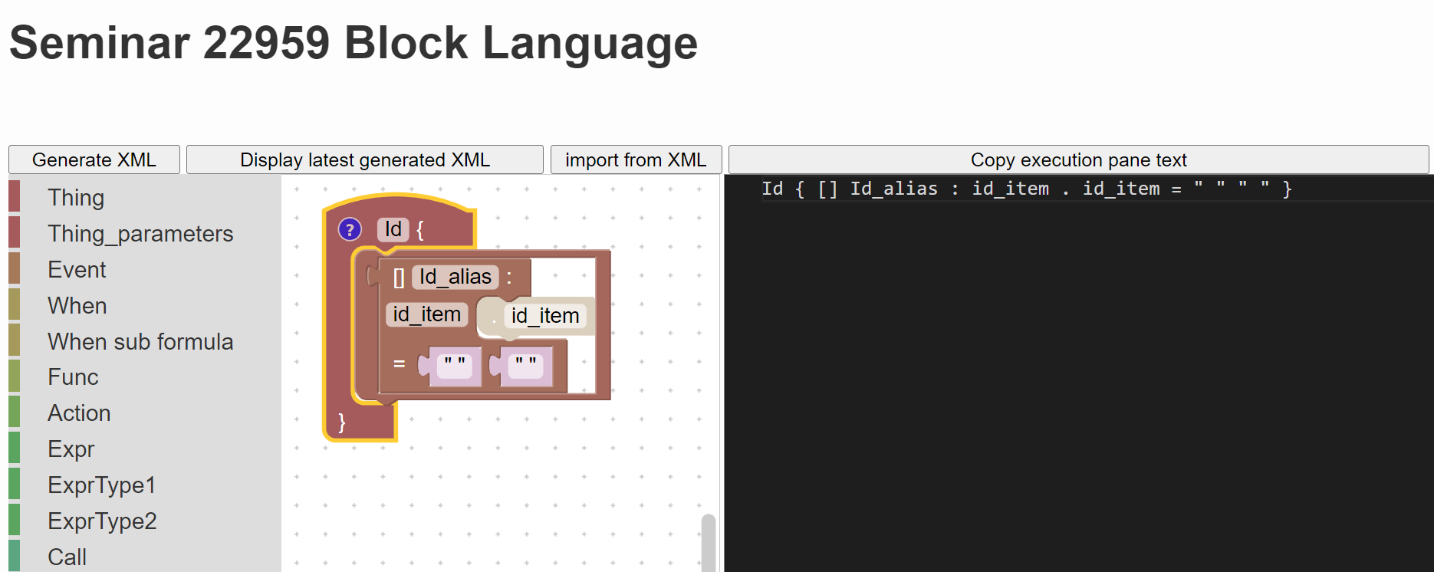
הדגמה 2
בהדגמה זו שיניתי את התוצר של Kogi שיותר יתאים לצרכינו.

Slide 22
אתגרים
Kogi מייצר קוד HTML & JS בפורמט קבוע ועל כל שינוי הכי קטן בפסוק הRascal נדרש לייצר את הקוד מחדש וכך מאבדים את כל השינויים שנעשו.
דורש הרבה עבודה ידנית
העבודה עם בלוקים מקוננים עלולה להיות סבוכה במקרים מסוימים כמו לולאה מקוננת של X מופעים של ערך מסוים.
ניתן לשפר את חווית המשתמש ע"י שימוש בהזנת Inline ומעקף תפעולי ע"י פתרון יצירתי, אך הבעיה עומדת בעינה.
ישנן דקויות רבות במעבר בין כתיב BNF וסביבה מבוססת בלוקים, לעתים עלול להיאבד מידע או שלמידע מסוים מצד אחד אין משמעות בצד השני – מה שעלול לבלבל בעבודה דואלית מסוג כזה.

Slide 23
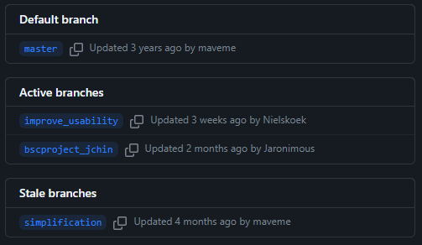
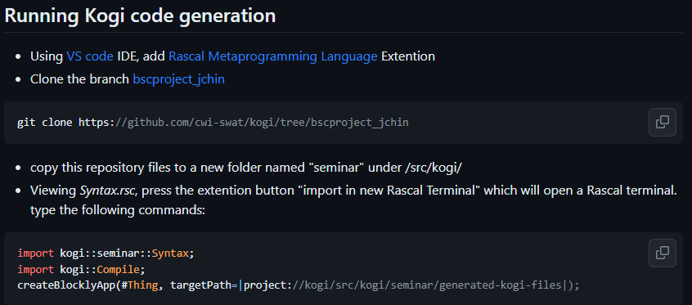
אתגרים
חוסר תיעוד לפרויקטי Kogi ו-S/Kogi מהמאמרים
הענף הראשי עודכן לאחרונה לפני 3 שנים, ללא תיעוד כלל על הכלי
בפנייה לכותב המאמר בדוא"ל קיבלתי הוראות הרצה והענף הראשי לא עובד, ענפי משנה עדכניים כן עובדים אך גם בהם חסר תיעוד.
לא הצלחתי להריץ את קוד המאמר השני “Simplification” שאמור לטייב את ההמרה מפסוק לבלוקים.
עקב חוסר מענה מכותב המאמר על חלק זה.
כמענה לפער הוספתי תיעוד בRepository הסמינר כך שכל מי שנתקל בקוד יוכל בפשטות להריץ אותו:
הענפים השונים בפרויקט Kogi*
מקטע מתיעוד הרצת קוד הסמינר
Notes:
* מצב הענפים בGitHub נכון לאוגוסט 2023

Slide 24
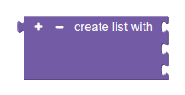
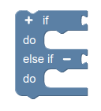
שיטות לשיפור
שימוש בתוספים (Plugins) של Blockly
תוספים הם חבילותNPM שמרחיבים או משנים את הפונקציונליות שלBlockly על מנת לשפר את ממשק המשתמש כתלות במקרה הקצה.
שימוש בהרחבות - פונקציות הפועלות על כל בלוק מסוג נתון בזמן יצירת הבלוק.
למשל, הוספת Tooltip אוטומטי לפי קטגוריה או הוספת מאזין אירועים לבלוק כמו יצירת קוד אוטומטית.
שימוש ב-Mutators – סוג מיוחד של הרחבה להוספת סריאליזציה נוספת (מצב נוסף שנשמר ונטען) לבלוק.
לדוגמה, הבלוקים המובנים controls_if ו-list_create_with זקוקים לסריאליזציה נוספת כדי שיוכלו לשמור כמה כניסות יש להם:
Notes:
Mutators example: https://google.github.io/blockly-samples/plugins/block-plus-minus/README

Slide 25
תוצאות ומסקנות
הרחבתי את התוצר שהתקבל אוטומטית ע"י Kogi כפי שהוגדר בשקף שיטה על מנת לשפר את ממשק המשתמש ולתפור פתרון יותר תואם לדח"ה ולאפשר ייצוא והדפסת פלט בזמן אמת.
תיעדתי את כל מעשיי בGitHub ולצערי לא יכלתי להשתמש בS/Kogi- עקב חוסר תיעוד וחוסר מענה.
עבור הפסוק שניתן בתחילת הסמינר, הצלחתי לייצר סביבה מבוססת בלוקים המאפשרת בצורה פשוטה ללא ידיעת הפורמט, לייצר פסוקים המוגדרים ע"י הדח"ה הנתון.
ניתן לשפר עוד יותר את חווית המשתמש ע"י שימוש בתוספים והרחבות נוספים של Blockly וטיוב של הדח"ה בRascal.
הקוד שאני מספק מהווה בסיס ומציג את הפוטנציאל בהנגשת דח"ה בסביבה מבוססת בלוקים.

Slide 26
כיוונים להמשך
ניתן לחקור שיטת אוטומציה ליצירת פסוק בכתיב BNF או אחר בצורה מדויקת ככל האפשר.
מחקר על שימוש ב-LWB שונה מ-Rascal ו/או BBE שונה מ-Blockly שאולי יענו בצורה טובה יותר על צרכינו.
המרה דו כיוונית בזמן אמת בין הקנבס לExecution pane- ואפילו המרה לכתיב נוסף.
קיום סקר משתמשים למציאת כיוונים מעניינים להמשך המחקר.
קבוצת המדגם תכלול סטודנטים ללא ניסיון בכתיב דח"ה וכאלו בעלי ניסיון רב.

